Slide 1
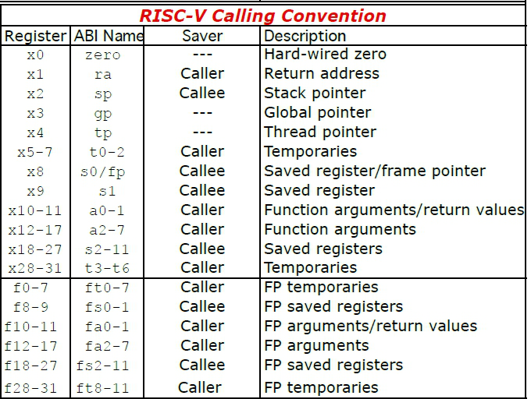
1. Instruction使用 請看PDF
2. 可用的reg如右圖 , 一般寫ABI name
注意事項: 假設有fuction A , B ,C
且 形式為 A call B call C
A ,B中都使用了:
reg t0 (屬於caller)
reg s2 (屬於callee)
那麼在A中，當A call B 時
他需要存 reg t0 (用sp存)
而不需要存reg s2 (B如果用到 B會幫A存)
同理
在B中，當B被A call 但他也call C時
他也需要存 reg t0 (用sp存)
而不需要存reg s2 (C如果用到 C會幫B存)
存法在下一頁

Slide 2
舉裡來說 在 fuc A中: 使用t0, t1 (caller) s2 (callee)
XXXX code XXXX 🡪 我要呼叫B了
先存好 caller type reg (不然B有可能會改到)
addi sp, sp , -16 (-16代表存2ㄍ sp指向stack address最高位)
sd t0 , 0(sp) //把t0存到0(sp)
sd t1 , 8(sp) //把t1存到8(sp)
叫B (注意有固定形式 x1=ra)
jal x1 , B (x1 🡪 PC +4 就是現在位置的下一行) (下頁有重點)
叫完之後把 caller type reg 值恢復
ld t0 , 0(sp) //把0(sp)存回t0
ld t1 , 8(sp) //把8(sp)存回t1
addi sp, sp , 16 (恢復stack 為最高位 避免浪費)
Note 1 : 不用存s2 反正 如果B有用到他需要負責存(也就是A call 完之後 s2的值會跟A call 前一樣)
Note 2 : 以上都是約定成俗的習慣，但如果你確定B、C都沒用到 t0,t1當然你也可以不要存

Slide 3
在B裡面 (被A call 的 )
XXXX code XXXX
最後做完我要回A了 🡪 A在哪? 在x1 = ra
所以在B的最後會寫出:
jarl x0 , 0(x1) = ret = jr ra (三種寫法都一樣 回到x1所指的位置)
注意注意 : 如果你B在結束前又call C
jal x1 , C (那很抱歉你的x1就被蓋掉了妳回不去A了 幫你QQ)
所以請記得先存x1 (在B中)
addi sp, sp , -8
sd x1 , 0(sp)
jal x1 , C
sd x1 , 0(sp)
ld x1 , 0(sp)
addi sp, sp , 8
下一頁開始part A
Part B說明

Slide 4
PART A : 把下面這個用組合語言寫出來
1. a ? b : c 🡪 a = 1 時執行b 否則執行c
2. a 是 lfsr&1 . b是 (lfsr>>1)^feedback . C是(lfsr>>1)
下一頁

Slide 5
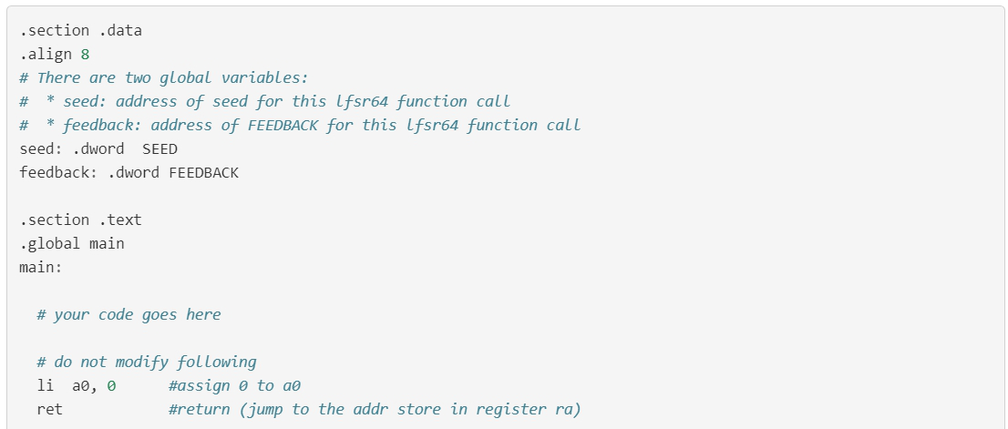
注意事項 (seed = status、feedback = feedback)
取得 seed , feedback
法一 :
ld t0 , seed (小寫) 此時t0是seed這個address位置得值
ld t1 , feedback 此時t1是feedback這個address位置得值
法二: 🡨 拜託用這個 等等你就知道為啥
la 即 load address
la t0 , seed 此時t0是seed這個address本身
la t1 , feedback 此時t1是feedback這個address本身
ld t2 , 0(t0) 此時t2是seed這個address位置得值
ld t3 , 0(t1) 此時t3是feedback這個address位置得值
2. 存result 到 seed (是個address) , 假設result = t5
用法二時 :
sd t5 , 0(t0) [只有這樣會成功]
用法一時 :
sd t5 , t0 [失敗] 🡪 法一存不進去
sd t5 , seed [失敗]
sd t5 , 0( seed) [失敗] 🡪 拜託我也不知道為啥不過不要問我喔
Code 寫這邊
其他我也看不懂不好意思

Slide 6
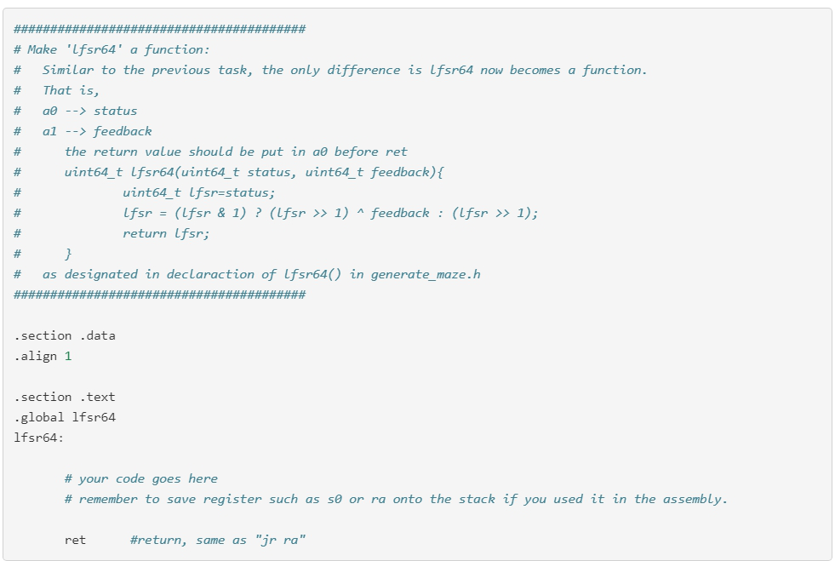
PART B :重寫lfsr64 還有 generate_maze
跟剛剛part A一樣
但是直接把a0當作 status = seed , a1 當作feed back
所以不用ld , 最後把要return的值 assign 給a0就好
sd a0 , result
Note : a0 ,a1 是 caller type 所以你也不用幫call lfsr64的fuc存
他們在call lfsr64的時候會自己存，然後你也沒call 其他人 所以都不用管 可以亂蓋調a0 a1的值(最後要assign 給a0)
Code 寫這邊 Reg用t0~t6 (caller type)就好 這樣不用存
因為lfsr64不會再叫其他人了，所以他不用存t0~t6

Slide 7
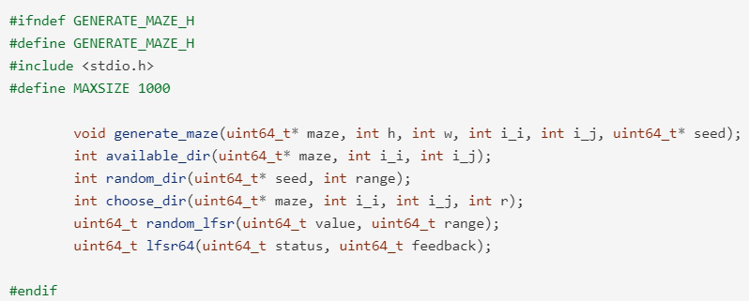
PART B :generate_maze 一言難盡 🡪 這我真的無法
只能提醒你們幾點(你們自己看我的CODE啦 然後啥時換我躺啦)
1. Fuction input =a0 ,a1 , a2 … / output[即return值]=a0 按照順序排列
maze = a0 ,h=a1 ,w=a2, i_i= a3 , i_j =a4 , seed =a5
maze = a0 , i_i= a1 , i_j =a2 return 值為a0
maze = a0 , i_i= a1 , i_j =a2 , r =a3 return 值為a0
看下一頁

Slide 8
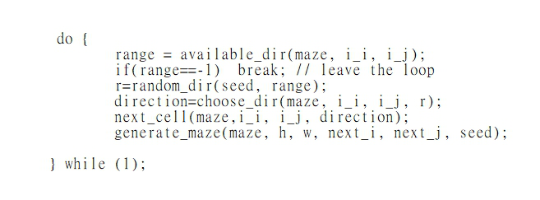
所以 請記得
先存好 a0~a5 x1** (用sp)
把maze丟到a0 , i_i丟到a1 , i_j丟到a2
呼叫 jal x1 , available_dir
呼叫完後先把a0(=range)存好,再視情況(
看下個fuc會用到啥) assign 值給a0~…..(同第2.)
NOTE : 每次call fuction x1都會被改到
所以請每call 一次 generate_maze就存一次x1 (jal x1 , available_dir這種不用)
只有 jal x1 , generate_maze才要 (但是存的地方請在一開始就存 -> 不知道我說啥的看code)
我要躺啦我不管啦我程式很爛ㄟ…….你們快點做事我要打LOL

